Slide 1
PTOF = Piano Triennale Offerta Formativa
2022-2025
L’INCLUSIVITA’
IL CURRICOLO
LE COMPETENZE CHIAVE
L’IC VALLESTURA DOPO LA PANDEMIA
il piano di Ri-Generazione:
- LA SOCIALITA’ e la CONDIVISIONE in presenza
- Il nostro territorio come CASA Comune
L’alunno come PERSONA
L’importanza degli aspetti NON COGNITIVI
(la costruzione di un ambiente sereno favorisce l’apprendimento)
La relazione docenti-alunni
La relazione docenti-genitori
(Contratto formativo – patto di corresponsabilità – RUOLO ATTIVO ALUNNI E GENITORI)
LE ATTIVITA’ per RITORNARE a stare insieme– L’IMPORTANZA di TUTTI GLI SPAZI che consentono di condividere esperienze, in particolare quelli all’APERTO – GRANDI SPAZI per esperienze significative – LE USCITE DIDATTICHE
L’EDUCAZIIONE CIVICA
L’OSSERVAZIONE – LA VALUTAZIONE – L’AUTOVALUTAZIONE
LE DISCIPLINE STEAM
Utilizzare tutte le possibilità di crescita AFFETTIVO-EMOTIVA, RELAZIONALE e COGNITIVA offerte dal contesto delle Aree interne per raggiungerei traguardi necessari al
L’INSERIMENTO IN CONTESTI DI RIFERIMENTO PIU’ AMPI e COMPLESSI.
Operare sul proprio territorio come CITTADINI RESPONSABILI per trasferire i valori e le buone pratiche anche in contesti più complessi
LA SCUOLA DELL’INFANZIA: l’importanza della SPECIFICITA’ del percorso 0-6
Il ruolo della Scuola dell’Infanzia nel RAV dell’ISTITUTO
Collegamento con scheda progettuale 3.1b
Della strategia per le Aree interne
DIDATTICA INCLUSIVA per OGNI alunno: attenzione alla persona e ai suoi modi di apprendere (gli stili di apprendimento)
IL PIANO DI INCLUSIVITA’ DI CLASSE
L’INNOVAZIONE DIDATTICA – l’ambiente di apprendimento – la didattica laboratoriale – l’utilizzo delle tecnologie
Collegamento con scheda progettuale 4.1 – 4.2 – 5.2
Della strategia per le Aree interne
LE PARI OPPORTUNITA’
IL RISPETTO E LA VALORIZZAZIONE DEL TERRITORIO
EQUITA’ degli ESITI attraverso condivisione attività e metodologie – IL CURRICOLO REALIZZATO (archivio di buone pratiche) – Le discipline Steam
– IL PORTFOLIO DEL DOCENTE
Collegamento con scheda progettuale 6
della strategia per le Aree interne
LE ATTIVITA’ EXTRACURRICOLARI
Collegamento con scheda progettuale 5.1
della strategia per le Aree interne
DIPARTIMENTI DISCIPLINARI
COLLABORAZIONE CON ENTI del TERRITORIO
IL PATTO EDUCATIVO TERRITORIALE e le sue finalità
SCUOLA DEL TERRITORIO e PER IL TERRITORIO
LA PLURICLASSE
Collegamento con scheda progettuale 4.2 – 4.3 delle Aree interne
L’AUTOVALUTAZIONE e LA VALUTAZIONE
IL PIANO DI MIGLIORAMENTO
CONTINUITA’
POTENZIAMENTO
L’EDUCAZIONE ALLA LEGALITA’
ORIENTAMENTO
dai 3 ai 14 anni
LA RENDICONTAZIONE SOCIALE
L’EDUCAZIONE ALLA SALUTE
RECUPERO

Slide 2
LA SCUOLA DOPO LA PANDEMIA
Il piano RiGenerazione Scuola
Le scelte dell’Istituto:
A) Recuperare la socialità;
B) Riportare un giusto equilibrio
tra tecnologia e fattore umano: recuperare spazi di socialità e condivisione in presenza per alunni, genitori, docenti
C) Vivere il territorio come LA CASA COMUNE

Slide 3
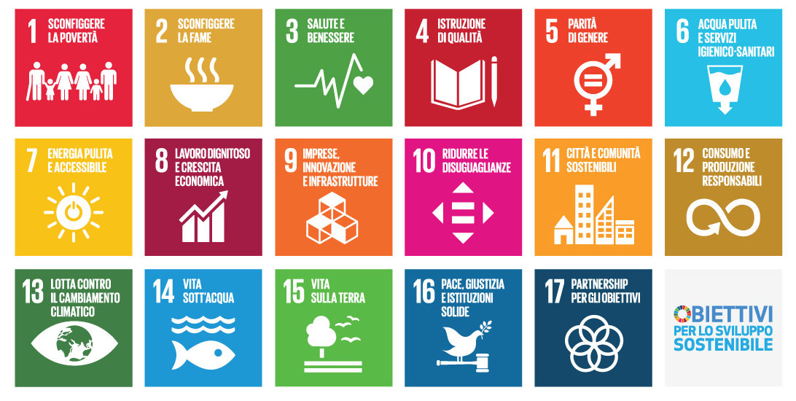
GLI OBIETTIVI dell’AGENDA 2030

Slide 6
DEFINIZIONE POF ANNUALE
La Mission dell’IC
e la sua articolazione
1) CURRICOLO
2) INCLUSIVITA’-STARE BENE A SCUOLA
3) RISPETTO E VALORIZZAZIONE DEL TERRITORIO
4) PARI OPPORTUNITA’
Il piano di Ri-generazione post pandemia
RAV
PDM
Gli obiettivi dell’Agenda 2030
Realizzazione Progetti Aree Interne

